Slide 1
Air工作室Pig
Air工作室
版权所有

Slide 2
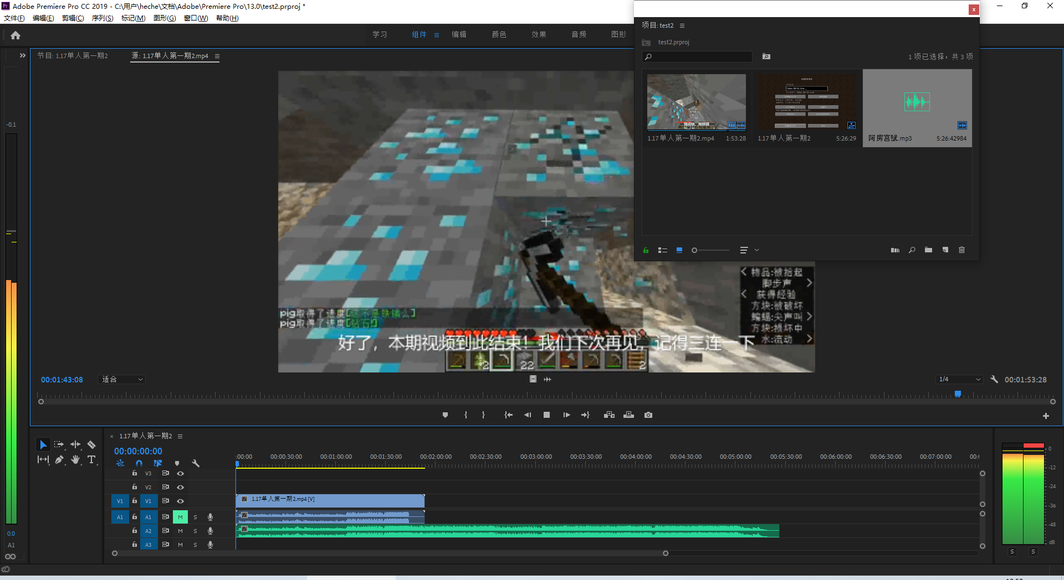
2020年回顾
作为一位科技类的Up主，在过去的一年中，我学会了许多，首先我要感谢@橙蓝，他带着我入坑了Up
这个行业，我也学到了许多知识，之前我一直用Win10自带的视频编辑器来剪视频，最近我才入坑了Pr cc
我学到的最多的还是编程方面的，我学会了网页的制作，已经可以用JS来写一些简单的程序了，我也学到了
Classic Active Server Pages，基本的动态网页制作，简而言之，我在过去的一年中过的很充实。
Air工作室
版权所有

Slide 3
项目回顾
在过去的一年中，我也做了挺多的项目，收获不少
Air工作室
版权所有

Slide 4




官网 https://pigbbs.github.io
邮箱 pigbbs@outlook.com
Pig BBS
猪猪留言板
Pig BBS是消耗我时间最多的一个项目，也是最为成功的一个项目
项目收入
$0美元
项目支出
$0美元
网站搭建平台
后端数据库平台
开发人员
橙蓝 bilibili:chenglan666
Pig bilibili:Air工作室Pig
Air工作室
版权所有
许可证: CC BY-SA-NC

Slide 5
官网 https://ossplatform.github.io
邮箱 ossp2021@outlook.com
Open Source Storage Platform
给你的代码一个云端上的家
Open Source Storage Platform，目前还没有完善，读取和保存代码
部分有Bug，后期会修改
项目收入
$0美元
项目支出
$0美元
网站搭建平台
后端数据库平台
开发人员
Pig bilibili:Air工作室Pig
Air工作室
版权所有
许可证: CC BY-SA-NC

Slide 6
官网 https://pig-code-website.github.io
邮箱 pig-code@outlook.com
小猪代码
一个教你学习代码的平台
小猪代码，一个教你学习代码的平台，目前只搭建了框架，教程
只写了一章……后面找人慢慢写，不急
项目收入
$0美元
项目支出
$0美元
网站搭建平台
后端数据库平台
开发人员
Pig bilibili:Air工作室Pig
Air工作室
版权所有
许可证: CC BY-SA-NC

Slide 7
邮箱 fat-pig-2020@outlook.com
银河帝国游戏
银河帝国游戏，目前还在开发（框架都没写好），计划在2022年
年初发布第一版，2021年4月27日Air工作室2周年庆时放预告片
项目收入
$0美元
项目支出
$0美元
网站搭建平台
后端数据库平台
开发人员
Pig bilibili:Air工作室Pig
Air工作室
版权所有
许可证: CC BY-SA-NC

Slide 8
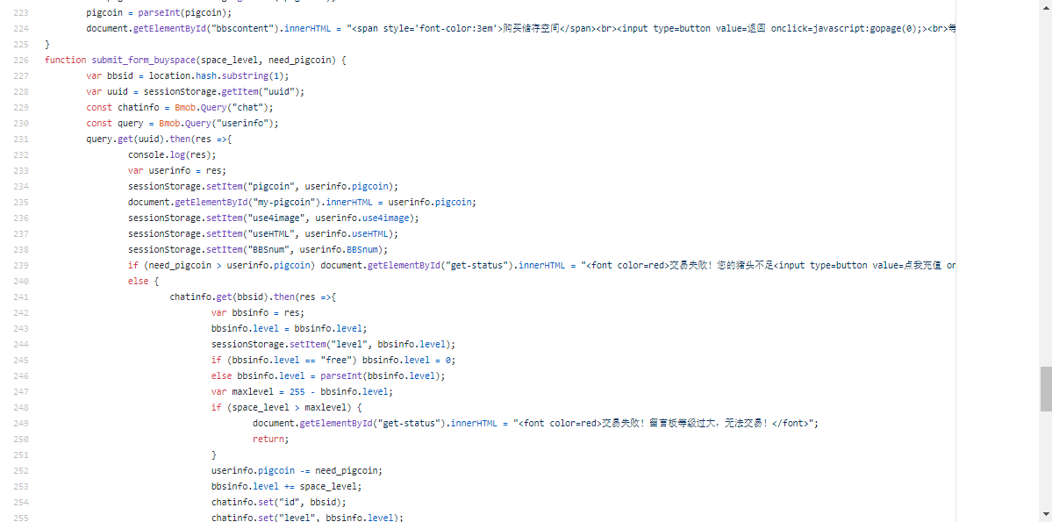
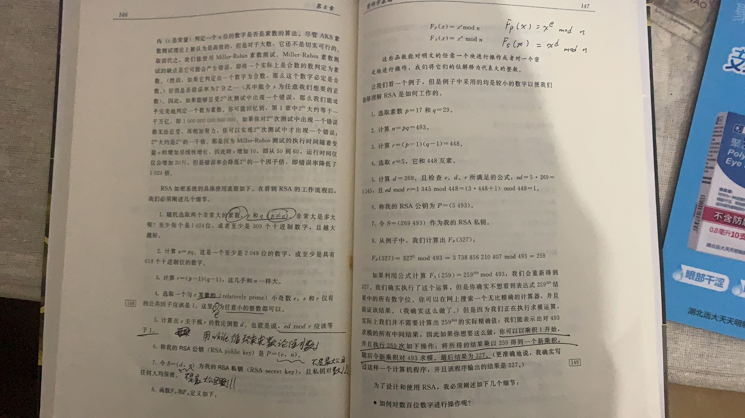
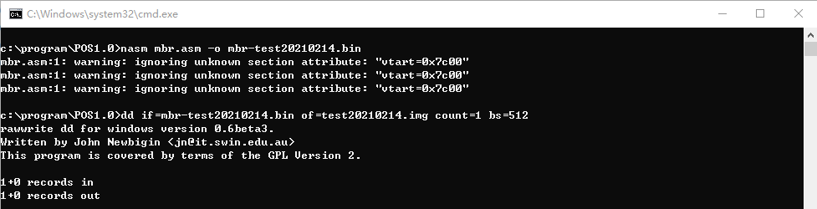
对未来的展望
还能怎么样呢？手里头项目一大堆，Up主那边也埋下了很多坑，还想找些小伙伴加入我们工作室，一起
写代码，录视频。
古焉有云：“活到老，学到老”，目前我只会C，JS，Classic ASP，后期做网站的时候估计还要学Php，
Asp.net可能也要学，还有JSP和Java，忙的要死。
今年（2021年）1月31日和2月1日和橙蓝开会，橙蓝说他还想搞门编程语言，写个真实的操作系统，
我手里头还有几本《编译原理（第3版）》《操作系统真象还原》要啃，数学方面也要补充点新知识，
《算法基础：打开算法之门》要啃掉，操作系统就看它的了。
剪视频这方面我还要学Adobe Pr cc，后面的话估计还要学Adobe PhotoShop，SVG矢量图之类的，
还有正则表达式的符号也要背下来，网页编程方面的话还要学jQuery框架，数据库语言也要学，
Access和Sql要学，有空的话最好学会Cpp和Java，C#，Python，Go之类的编程语言，写操作系统也要
会汇编，还要多写点C程序练练手，就我的C水平，哎……
简而言之，我是很忙碌的了，请原谅我的托更，一年也发不了几期视频，我还有学业，请各位粉丝见谅。
Air工作室
版权所有

Slide 9
加入我们
加入我们Air工作室，没有报酬，没有四金，没有年终奖，有兴趣者加入，收入和支出自己处理
我们需要什么？
·程序员
你需要做什么？
·自己申请一个项目用于开发
·加入别人的项目一起开发
·为别人的项目开发客户端
你需要有什么条件才能加入我们？
·有至少一门编程语言的开发经验
·会基础的算法
我们每年年底会对工作室成员进行考核，优异者可以担任工作室编程小组组长（考卷形式）
入室问题：在32位的操作系统中，int类型占几个字节？
请提交一份个人简介给我们（文档、视频皆可）
名额：5人
·Up主
你需要做什么？
·录制自己的视频，为我们工作室宣传
·为工作室重大事件录制视频
你需要有什么条件才能加入我们？
·会剪视频
我们每年年底会对工作室成员的业绩进行评估，优异者可以担任工作室视频小组组长
请提交一份个人简介给我们（视频形式）
名额：5人
邮箱：fat-pig-2020@outlook.com
Air工作室
版权所有

